Slide 1
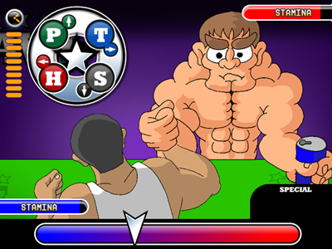

Slide 2
Quan sát các hình 1,2,3,4,5 trong SGK và thảo luận nhóm đôi trong 5 phút với nội dung sau:
HOẠT ĐỘNG 1:
Hình vẽ gì?
Hình vẽ cho biết điều gì liên quan đến sự phát triển của xương và cơ?
Vì sao em biết?

Slide 3
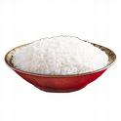
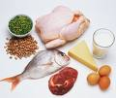
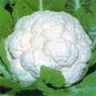
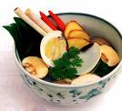
HÌNH 1
Ăn uống đầy đủ
Ăn chậm nhai kĩ, hợp vệ sinh
Không uống các thức uống có cồn, gas, cà phê..

Slide 4
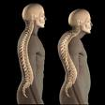
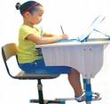
Bạn nhỏ ngồi học đúng
tư thế chưa?
Nơi bạn học có đủ
ánh sáng không?
Theo em, vì sao chúng ta cần phải đi, đứng, ngồi,...
đúng tư thế?
HÌNH 2
Để đèn học ở bên trái để đảm bảo đủ ánh sáng
Do đó, chúng ta cần:
ngồi học đúng tư thế
Học nơi có đủ ánh sáng
Không thức quá khuya vì không tốt cho sự phát triển của
cơ và xương.

Slide 5
HÌNH 3
Bơi là một môn thể thao rất có lợi cho sự
phát triển của xương và cơ,
giúp ta cao lớn, thân hình cân đối hơn.
Không bơi ở
những nơi vắng người,
ao, hồ, sông sâu,
có sạt lở đất, cát,…

Slide 6
VẬN ĐỘNG, TẬP THỂ DỤC THỂ THAO-
VẬN ĐỘNG, TẬP THỂ DỤC THỂ THAO-
VẬN ĐỘNG, TẬP THỂ DỤC THỂ THAO-
VẬN ĐỘNG, TẬP THỂ DỤC THỂ THAO-

Slide 7
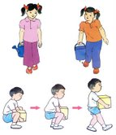
Hãy so sánh:
Bạn nào xách vật nặng?
Theo em xách vật nặng
ảnh hưởng gì đến
cột sống của chúng ta?
Hình 4
Hình 5

Slide 8
HOẠT ĐỘNG 2:
CÁCH NHẤC MỘT VẬT HỢP LÝ
ĐỂ KHÔNG BỊ CONG VẸO CỘT SỐNG:
Khi nhấc lưng phải thẳng, dùng sức ở hai chân để co đầu gối và đứng thẳng dậy để nhấc vật.
Không đứng thẳng chân và không dùng sức ở lưng vì sẽ bị đau.

